Slide 1
公司基本情况(人民币)
项目 | 2020 | 2021 | 2022E | 2023E | 2024E
营业收入(百万元) | 2,742 | 4,619 | 5,460 | 6,340 | 7,228
营业收入增长率 | 26.35% | 68.44% | 18.21% | 16.12% | 14.00%
归母净利润(百万元) | 1,046 | 1,468 | 1,680 | 1,999 | 2,305
归母净利润增长率 | 29.32% | 40.34% | 14.38% | 19.02% | 15.31%
摊薄每股收益(元) | 14.561 | 20.434 | 23.373 | 27.819 | 32.077
每股经营性现金流净额 | 21.43 | 33.38 | 23.37 | 36.39 | 41.56
ROE(归属母公司)(摊薄) | 27.52% | 32.06% | 33.59% | 33.32% | 35.06%
P/E | 29.26 | 20.64 | 15.18 | 12.75 | 11.06
P/B | 8.05 | 6.62 | 5.10 | 4.25 | 3.88
来源:公司年报、国金证券研究所
数据来源：九方智投

Slide 2
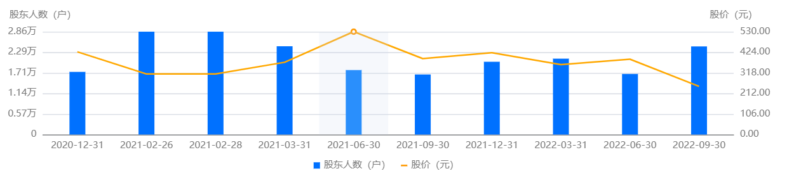
股东人数
数据来源：九方智投

Slide 3
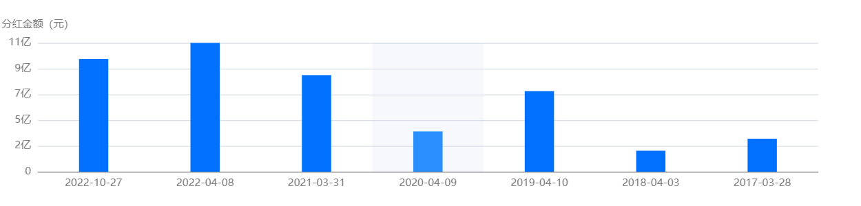
分红情况
数据来源：九方智投

Slide 4
对比周期：2022年第三季报
 | 总收入 | 净利润 | 市盈率(动) | 市净率
吉比特 | 38.3亿 | 13.2亿 | 18.28 | 5.15
游戏1Ⅱ(平均) | 20.0亿 | 6.30亿 | 8.81 | 8.86
行业排名 | 5/32 | 3/32 | 12/32 | 8/32
数据来源：九方智投

Slide 5
主营构成分析
分类 | 业务名称 | 营业收入(元) | 收入比例 | 营业成本(元) | 成本比例 | 利润比例 | 毛利率
按地区 | 境内 | 23.91亿 | 95.25% | — | 0.00% | 0.00% | 0.00%
 | 境外（含港澳台） | 1.13亿 | 4.48% | — | 0.00% | 0.00% | 0.00%
 | 其他业务 | 656.70万 | 0.26% | — | 0.00% | 0.00% | 0.00%
数据来源：九方智投

Slide 6
股本结构
类型 | 数量 | 比例
未流通股份
流通受限股份
已流通股份 | 7186.65万 | 100.00%
合计 | 7186.65万 | 100.00%
类型 | 数量 | 比例
已上市流通A股 | 7186.65万 | 100.00%
已上市流通B股
境外上市流通股
其它已流通股份
流通股份合计 | 7186.65万 | 100.00%
数据来源：九方智投

Slide 7
股本结构
 | 总股本 | 流通受限股份 | 国有法人持股 | 其他内资持股 | 境内自然人持股 | 境外自然人持股 | 已流通股份 | 已上市流通A股 | 变动原因
2022/9/30 | 7186.65万 | — | — | 0 | 0 | — | 7186.65万 | 7186.65万 | 股权激励方案实施
2022/6/30 | 7186.63万 | — | — | 0 | 0 | — | 7186.63万 | 7186.63万 | 股权激励方案实施
2022/3/31 | 7186.61万 | — | — | 0 | 0 | — | 7186.61万 | 7186.61万 | 股权激励方案实施
2021/12/31 | 7186.48万 | — | — | 0 | 0 | — | 7186.48万 | 7186.48万 | 股权激励方案实施
2021/6/30 | 7186.46万 | — | — | 0 | 0 | — | 7186.46万 | 7186.46万 | —
2020/12/31 | 7186.46万 | — | — | 0 | 0 | — | 7186.46万 | 7186.46万 | —
2020/6/30 | 7186.46万 | — | — | 0 | 0 | — | 7186.46万 | 7186.46万 | —
2020/4/17 | 7186.46万 | — | — | 0 | 0 | — | 7186.46万 | 7186.46万 | 股权激励限售流通
2020/3/6 | 7186.46万 | 22.43万 | — | 22.43万 | 22.43万 | — | 7164.03万 | 7164.03万 | 股份回购
2020/1/6 | 7188.22万 | 24.20万 | — | 24.20万 | 24.20万 | — | 7164.03万 | 7164.03万 | 发行前股份限售流通
日期

Slide 8
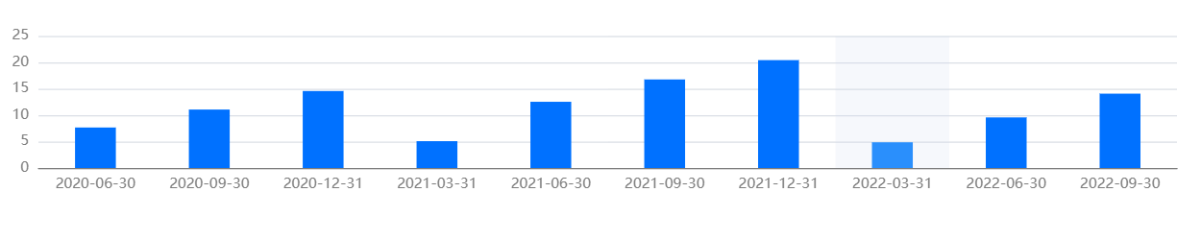
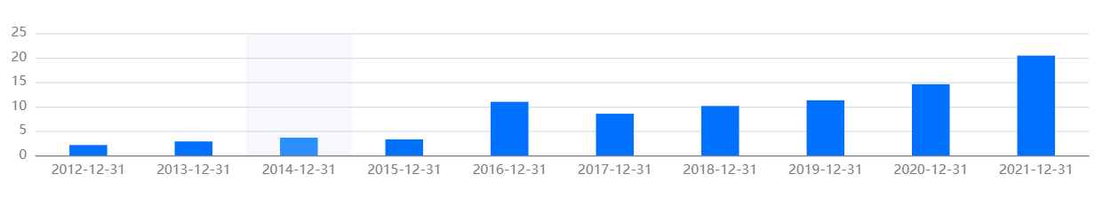
基本每股收益

Slide 9
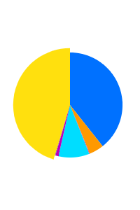
指标2021-06-30 | 金额 | 占比
总资产 | 72.42亿 | 100%
流动资产 | 42.26亿 | 58.35%
货币资金 | 28.48亿 | 39.33%
应收账款 | 3.28亿 | 4.53%
存货
预付账款 | 1276.08万 | 0.18%
非流动资产 | 30.16亿 | 41.65%
固定资产 | 6.88亿 | 9.50%
无形资产 | 7049.37万 | 0.97%
长期待摊费用 | 909.09万 | 0.13%
商誉 | 380.83万 | 0.05%

Slide 10
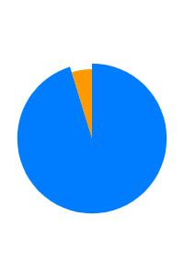
指标 2021-06-30 | 金额 | 占比
总负债金额 | 21.84亿 | 100%
流动负债 | 20.79亿 | 95.23%
非流动负债 | 1.04亿 | 4.77%

Slide 11
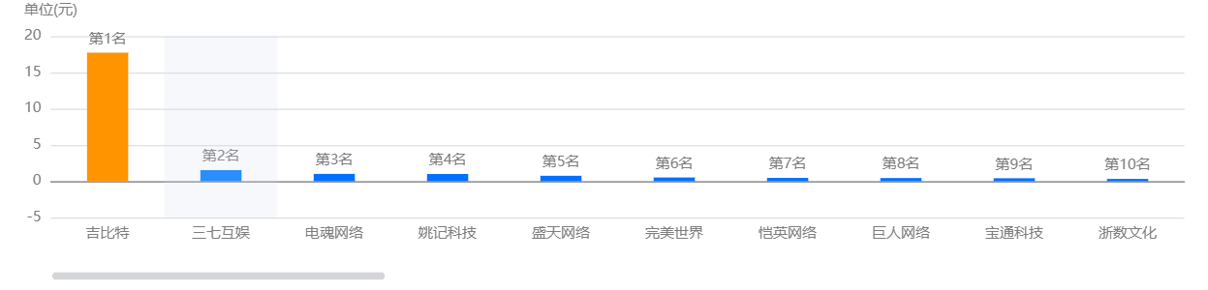
每股收益

Slide 12
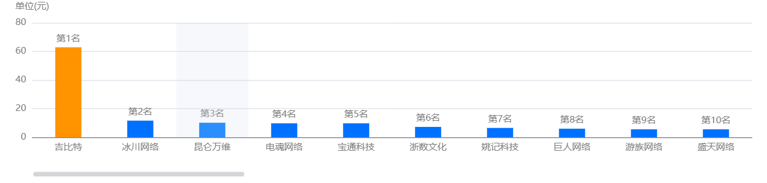
每股净资产

Slide 13
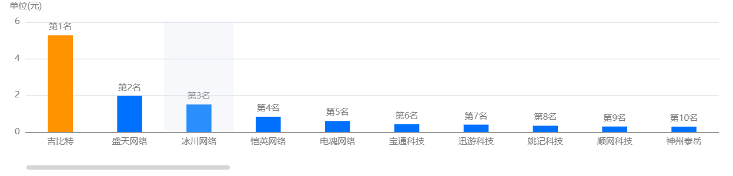
每股每股现金流量净额

Slide 14
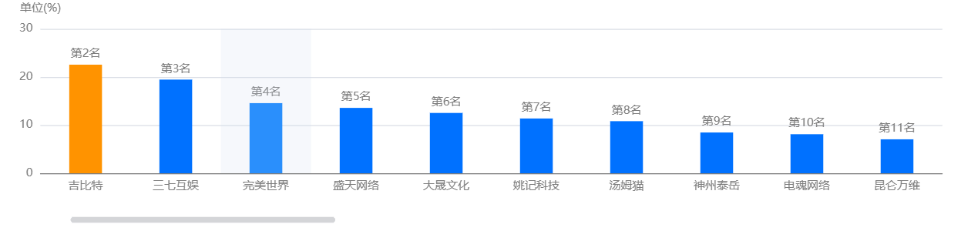
净资产收益率

Slide 15
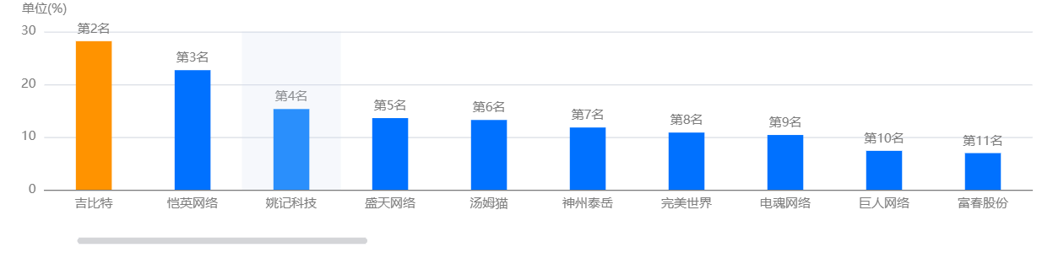
净资产收益率TTM

Slide 16
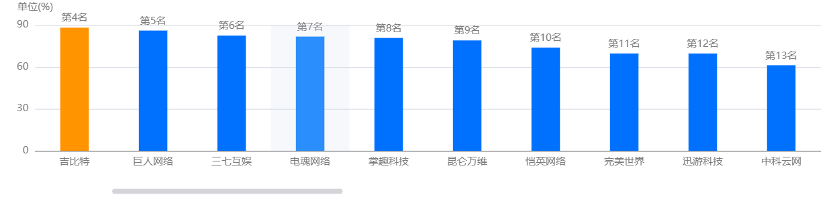
销售毛利率

Slide 17
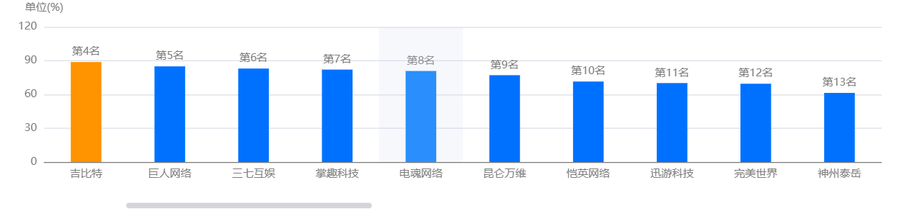
销售毛利率TTM

Slide 18
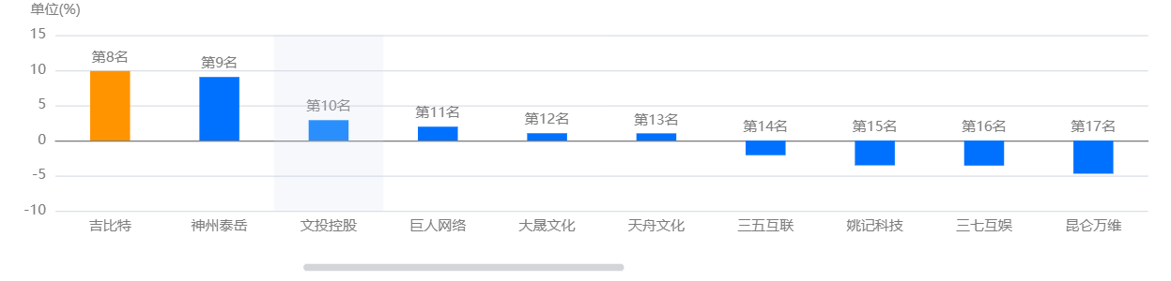
营业收入同比增长

Slide 19
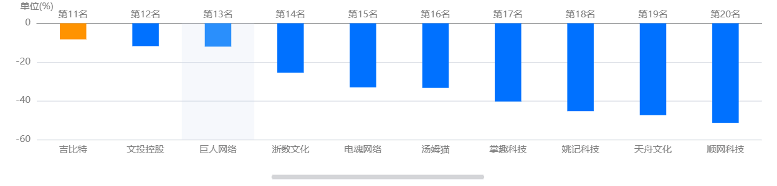
净利润同比增长

Slide 20
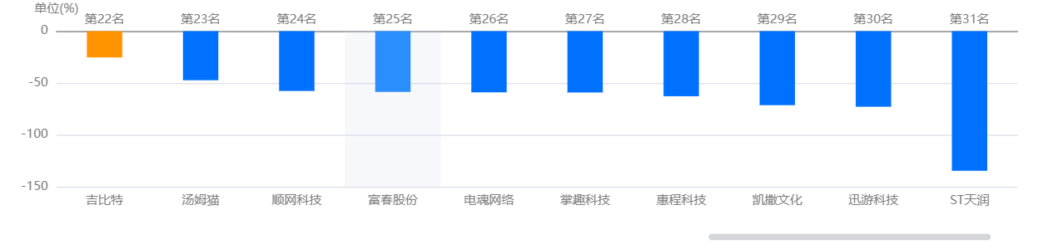
每股现金流同比增长

Slide 21
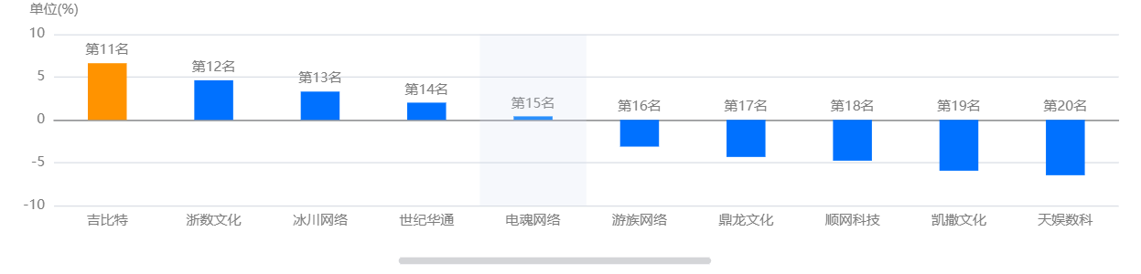
净资产同比增长

Slide 22
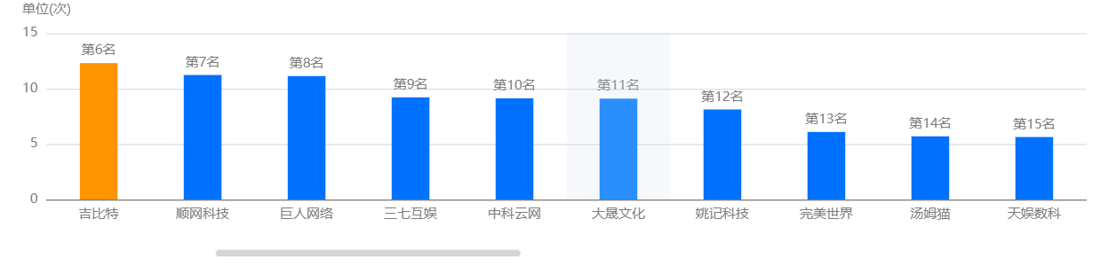
应收账款周转率

Slide 23
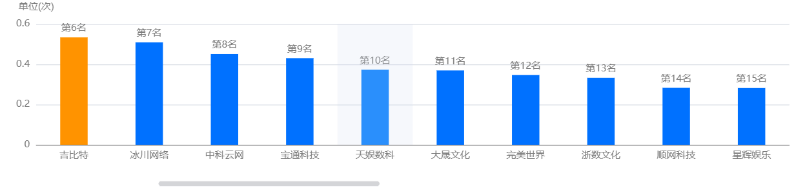
总资产周转率

Slide 24
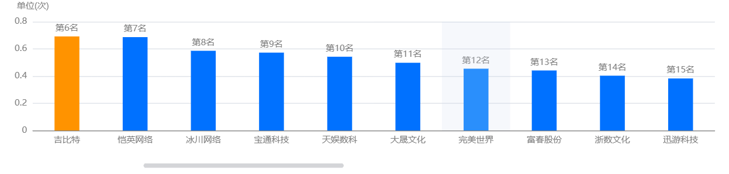
总资产周转率_TTM

Slide 25
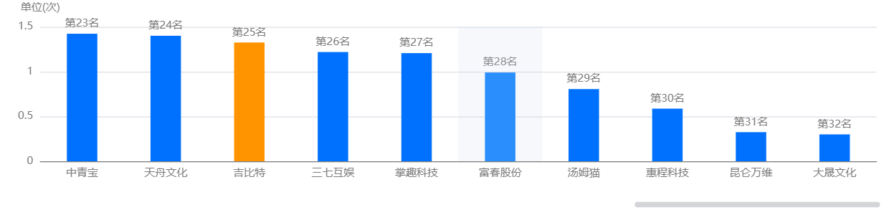
应付账款周转率

Slide 26
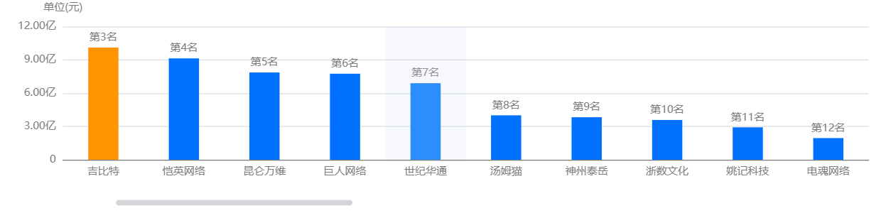
净利润

Slide 27
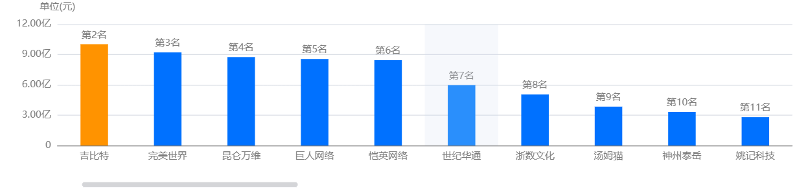
扣非净利润

Slide 28
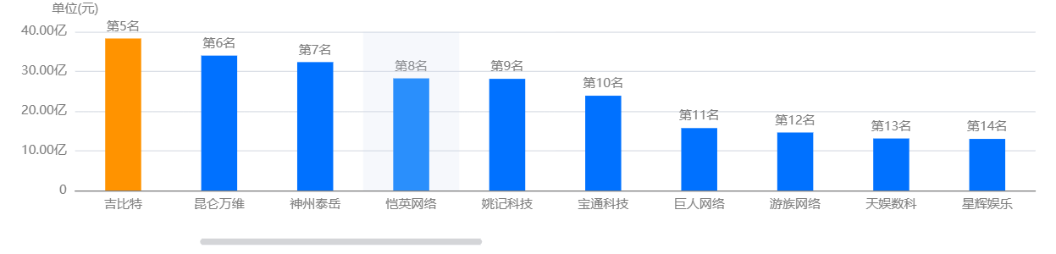
营业总收入

Slide 29
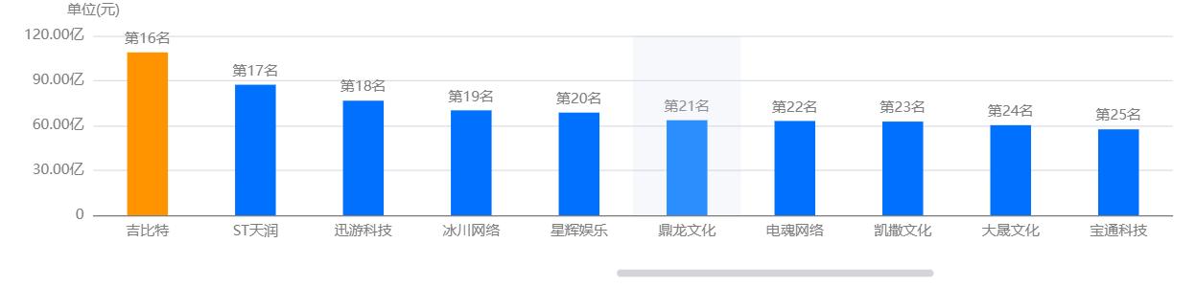
总市值

Slide 30
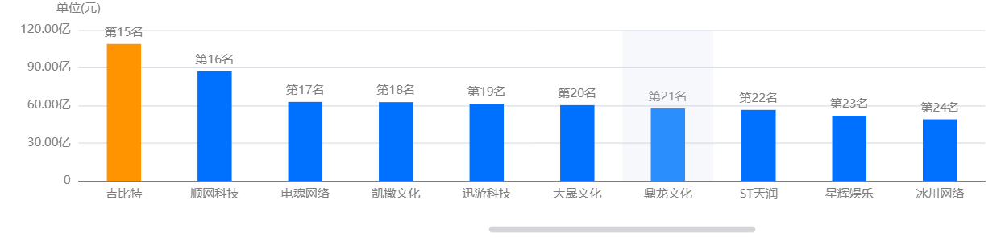
流通市值

